Slide 1

Borsaların Yapısı ve İşleyişi

Slide 2
Borsalar Ve Menkul Kıymet Borsaları
Borsa, en geniş anlamıyla, ticaret ya da finansal işlemlerle uğraşan kişilerin bir araya geldikleri kamuya açık piyasalara verilen addır.
Borsa ismi, Belçika’nın başkenti olan Brüksel’de para ticaretiyle uğraşan Van der Burse ailesinin, cephesi üç kese figürlü arma ile süslenmiş konağından gelmektedir. 15. yüzyılda çevre kentlerden gelen tacirler alışveriş ve döviz, senet işlemlerinde, “Hotel des Burses” adlı bu konakta gerçekleşen işlem fiyatlarını referans almışlardır. Bu konağın ün kazanmasıyla, Kıta Avrupa’sının başka merkezlerin- de kurulan benzeri yerlere de “Borsa” adı verilmeye başlanmıştır.
Her türlü varlıkla ilgili borsa oluşturulabilir ve borsalar işlem gören varlık türüne göre adlandırılır. Pay, bono ve tahviller gibi finansal varlıkların işlem gördüğü piyasalara menkul kıymetler borsaları; döviz alış-verişinin yapıldığı piyasalara döviz borsaları; mal ticaretinin yapıldığı piyasala- ra emtia borsaları; altın, gümüş, platin gibi madenlerin işlem gördüğü piyasalara kıymetli maden borsaları denir.

Slide 3
Menkul Kıymet Borsalarının Ekonomiye Katkıları
Likidite Sağlama: Borsalar kişi ya da kurumların ellerindeki menkul kıymetlerin en kolay paraya çevrildiği yerlerdir.
Piyasada Tek Fiyat Oluşturma: Borsalar, çok sayıda alıcıyı ve satıcıyı bir araya geti- rerek tek bir fiyatın oluşmasını en iyi şekilde sağlayan ortamlardır. Borsa bültenlerinin yayınlanmasıyla da, borsada oluşan fiyatlar bir ülkenin, hatta dünyanın her yerinde uy- gulanabilir hale gelmektedir.
Güven Oluşturma: Yatırımcıların korunması amacıyla borsada işlem görecek menkul kıymetlerin kotasyon işlemlerinin yapılması gereklidir. Borsa yönetimin- ce belirlenecek kurallar çerçevesinde, işletmelerin geçmiş dönem faaliyetleri incelenerek, yatırımcıların kandırılması veya zarara sokulmaları önlenmeye çalışılır.
Ekonomide Barometre Olma: Borsada işlem gören menkul kıymetleri ihraç eden kurumlar yakından izlenebilmektedir. Eğer şirket başarılı ise paylara olan talep artarak pay fiyatı yükselirken; başarılı değilse talep düşerek pay fiyatı düşecektir.

Slide 4
Menkul Kıymet Borsalarının Ekonomiye Katkıları
Mülkiyeti Tabana Yayma: Borsalar, halka açılmayı ve bu yolla sermayenin tabana ya- yılmasını teşvik eder. Etkin ikinci el piyasalarda çok sayıda tasarruf sahibine, küçük miktarlarda satış yapılarak sermayenin tabana yayılması mümkün olur.
Sermayeye Hareketlilik Kazandırma ve Sanayide Yapısal Değişikliği Kolaylaştırma: Şirketlerin başarı durumları borsadaki pay fiyatlarına yansıyacaktır. Borsada menkul kıymetlerinin değeri sürekli artan işletmelerin piyasa değerle- rinin yükselmesi, diğer yatırımcıların da ilgisini çekerek sermayenin o işletmenin menkul kıymetlerine yönelmesine olanak sağlayacaktır. Piyasa değeri artan işletmeler ise kolayca fon sağlamanın yanında, düşük maliyetle fon bulma şansına da sahip olacaklardır.

Slide 5
Başlıca Menkul Kıymet Borsaları
New York Borsası (NYSE)
Nasdaq Borsası
Tokyo Borsası
Londra Borsası (London Stock Exchange-LSE)
Amerikan Borsası (AMEX)

Slide 6
Pay Piyasası (Hisse Senedi Piyasası)
Paylar (hisse senetleri) , anonim şirketler ile sermayesi paylara bölünmüş komandit ortaklıklarda, payları temsil eden bir menkul kıymettir.
Paylar (hisse senetleri) sermaye piyasası yatırım araçlarından birisidir. Ancak pay dışında çok sayıda sermaye piyasası yatırım aracı mevcuttur. Bunlar; borsa yatırım fonları, varantlar, paya dönüştürülebilir tahviller, değiştirilebilir tahviller, sertifikalar, repo, devlet tahvilleri, hazine bonoları, özel sektör tahvil ve bonoları, kira sertifikaları, varlığa dayalı veya varlık teminatlı menkul kıymetler, vadeli işlemler ve opsiyonlar, katılma intifa senetleri, kâr zarar ortaklığı katılma belgeleri, banka bonoları ve banka garantili bonolar, finansman bonoları, altın-gümüş-platin bonoları, gayrimenkul sertifikaları ve yabancı sermaye piyasası araçlarından oluşmaktadır.
Örneğin, bir bilgisayar yazılım firması olan Microsoft’un Ağustos 2018 tarihindeki piyasa değeri yaklaşık olarak 836 milyar dolardır. Bir yatırımcının Microsoft firmasının borsadaki tüm paylarına sahip olabilmesi için, 836 milyar dolarının olması gerekir. Bu nedenle, Microsoft, değişik sayılarda payı elinde bulunduran yüz binlerce kişinin ortak malı konumundadır. Bu yatırımcılara, ortaklar, hissedarlar veya pay sahipleri denir.

Slide 7
Borsa İstanbul (BİST)
Borsa İstanbul’un başlıca amacı ve faaliyet konusu aşağıda özetlenmiştir:
• Kanun hükümleri ve ilgili mevzuat çerçevesinde, sermaye piyasası araçlarının, kambiyo ve kıymetli madenler ile kıymetli taşların ve Sermaye Piyasası Kurulunca uygun görülen diğer sözleşmelerin, belgelerin ve kıymetlerin serbest rekabet şartları altında kolay ve güvenli bir şekilde, şeffaf, etkin rekabetçi, dürüst ve istikrarlı
bir ortamda alınıp satılabilmesini sağlamak,
• Bu durumlara ilişkin alım satım emirlerini sonuçlandıracak şekilde bir araya getirmek veya bu emirlerin bir araya gelmesini kolaylaştırmak,
• Fiyatları tespit ve ilan etmek üzere piyasalar, pazarlar, platformlar ve sistemler ile
teşkilatlanmış diğer pazar yerleri oluşturmak, kurmak ve geliştirmek,
• Bu piyasaları ve başka borsaları ya da borsaların piyasalarını yönetmek ve/veya
işletmektir.

Slide 8
Borsa İstanbul Pay Piyasası Yapısı Ve İşleyişi
Pay gibi bir menkul kıymetin borsada işlem görebilmesi için borsaya kote edilmesi gerekmektedir. Bir menkul kıymeti borsaya kote ettirmek, borsanın işlem listesine kaydettirmek demektir. Kotasyon, listeye alma işlemidir. Kot dışı işlemler ise listeye dâhil olmayan menkul kıymetler üzerindeki işlemlerdir. Menkul kıymetler, Kotasyon Komitesi’nin kararı ve dayanakları göz önünde bulundurularak, Borsa Yönetim Kurulu’nun kararı ile borsa kotuna alınır. Borsa kotuna alınma, ilgili işletmeye itibar kazandırır.
Borsada arz ve talebe göre oluşan fiyatlar, çok kısa zamanda yurtiçi ve yurtdışındaki yatırımcılara ve ilgi duyan taraflara duyurulmaktadır. Borsada işlem gören finansal varlık- lardan alınan ücret ve komisyonlar minimum tutulmaktadır. Bunun nedeni, tam rekabet şartlarına uygun bir piyasayı oluşturabilmektir. Böylece, borsada işlem gören tahvil ve paylar için doğru fiyat oluşturulması sağlanabilmektedir.

Slide 9
Borsa İstanbul Pay Piyasası Yapısı Ve İşleyişi
Her menkul kıymet borsasının organizasyonunda aşağıda belirtilen temel şartların yerine getirilmesi gereklidir.
• Alım satım işlemleri mümkün olduğu kadar kolay ve çabuk gerçekleşmeli,
• Alım satımın tam bir dürüstlük içerisinde yapılmasına özen gösterilmeli,
• Borsada işlem gören menkul kıymetlerin piyasaları geniş olmalı,
• Borsada oluşan fiyatlar ile ilgili bilgiler kamuya etkin olarak ve yayın yapılarak
duyurulmalıdır.

Slide 10
Borsa İstanbul Pay Piyasası Temel Kavramlar
• Seans: Bir menkul kıymetin, ilgili olduğu pazarda, işlemlerin başlatıldığı an itiba- riyle bitirildiği an arasında geçen süreye seans adı verilir.
• İşlem Miktarı: Bir piyasada, bir seansta ya da belirli bir dönemde alınıp satılan menkul kıymet adedidir. Borsa’da her işlem günü, her iki seansın işlemleri için ayrı ayrı pay bazında işlem miktarı yayınlanır. Farklı pazarlarda gerçekleşen işlem miktarları toplandığında, Borsa İstanbul’un o günkü işlem miktarı ortaya çıkar. Birincil piyasadaki işlemler ayrı olarak gösterilir.
• İşlem Hacmi: Payda gerçekleşen her sözleşmedeki pay sayıları ile işlem fiyatlarının çarpılması sonucu bulunan miktardır. Tüm payların işlem hacimleri toplamı, pay piyasasının toplam işlem hacmini oluşturur.
• İşlem Birimi: Bir sermaye piyasası aracının, kendisi ya da katları ile işlem yapıla- bilecek asgari sayısını veya değerini belirtir. Pay piyasasında işlem birimi olarak lot kullanılır. 1 lot 1 adet paya denktir.

Slide 11
Borsa İstanbul Pay Piyasası Temel Kavramlar
• Ağırlıklı Ortalama Fiyat: Bir sonraki seansta uygulanacak baz fiyatın hesaplanmasına esas teşkil eden, payın miktar ağırlıklı ve küsüratsız fiyatıdır. Her pay için her seans öncesinde bir önceki seans işlemleri dikkate alınarak ağırlıklı ortalama fiyat hesaplanmaktadır.
• Baz Fiyat: Bir payın seans içinde işlem görebileceği üst ve alt fiyat limitlerinin ve fiyat adımlarının belirlenmesine esas teşkil eden fiyattır. Bu fiyat, menkul kıymetin en son işlem gördüğü seanstaki ağırlıklı ortalama fiyatının en yakın adımına yuvarlanması ile elde edilir.
• Fiyat Adımı: Her pay fiyatı için bir defada gerçekleşebilecek en küçük fiyat değişimidir. Payların fiyat adımları, baz fiyata göre belirlenir.
• Fiyat Değişim Sınırı: Her pay için, seans içinde işlem görebileceği en düşük ve en yüksek fiyatlar, o pay için fiyat aralığını oluşturur. Bu sınırlar, o seansın baz fiyatı temel alınarak hesaplanır.

Slide 12
Borsa İstanbul Pay Piyasası
Pay Piyasası’nda işlemler elektronik alım satım sistemi aracılığıyla fiyat ve zaman önceliği kuralı baz alınarak gerçekleşmektedir. Borsa İstanbul üyeleri yatırımcılardan elektronik olarak topladıkları emirleri uzaktan erişim ağı üzerinden Borsa İstanbul’a göndermektedirler.
Şirketler halka açılmak ve Borsa İstanbul’da işlem görmek suretiyle daha uzun vadeli ve daha uygun maliyetli alternatif bir finansman kaynağı sağlamanın yanı sıra kurumsallaşma, yurt içi ve yurt dışında tanınma, ortaklara likidite sağlama ve kredibilite gibi imkânlardan da yararlanmaktadırlar.
Şirketlerin sermaye piyasasının sunduğu imkânlardan yararlanmasını sağlamak amacıyla Borsa İstanbul bünyesinde farklı nitelikteki şirketlerin menkul kıymetlerinin işlem görebileceği çeşitli pazarlar oluşturulmuştur.

Slide 13
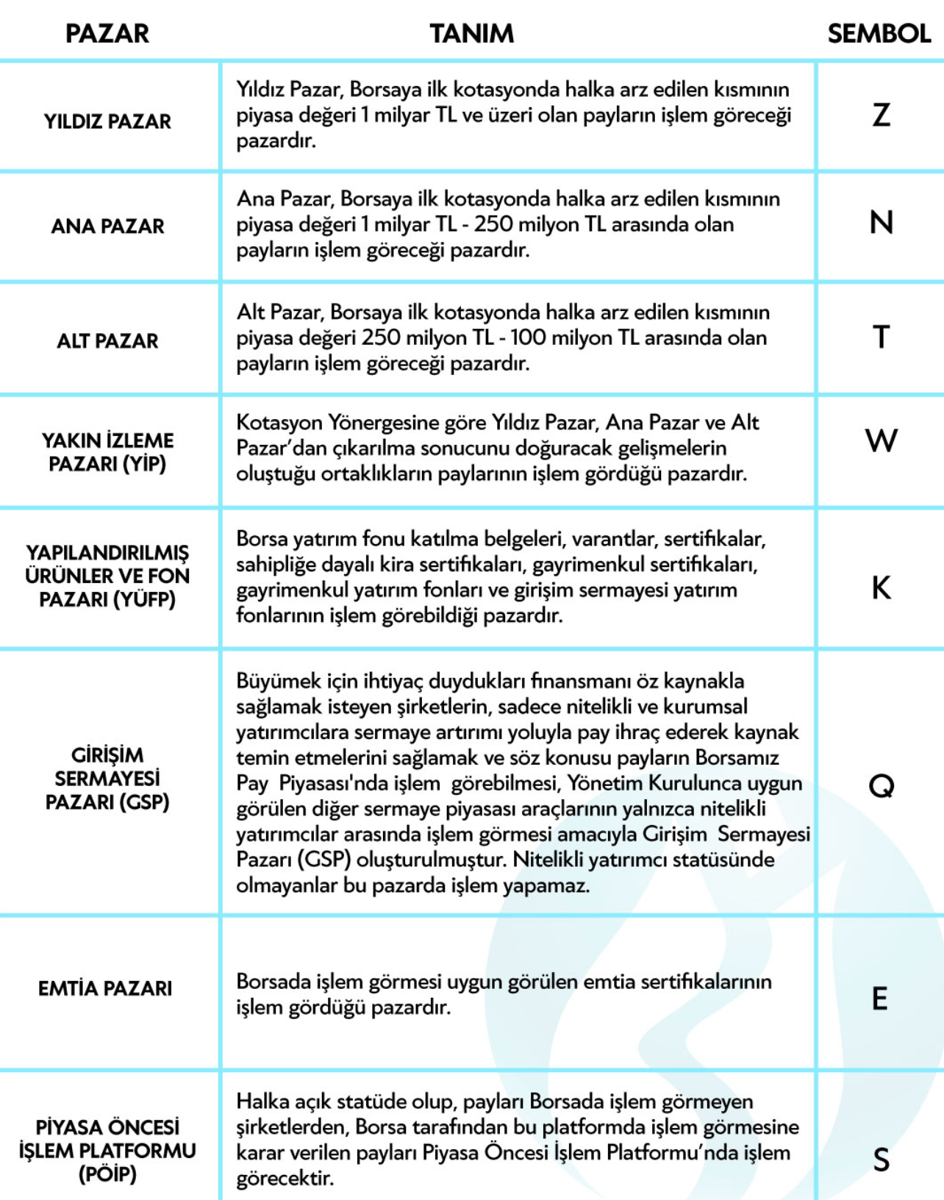
Borsa İstanbul Pay Piyasası
Borsa İstanbul pay piyasasında işlemler sekiz pazarda gerçekleştirilmektedir: Bunlar:

Slide 14
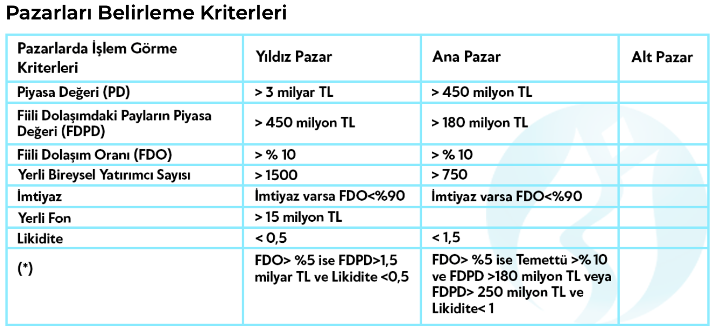
Borsa İstanbul Pay Piyasası

Slide 15
Fon Pazarı ve Borsa Yatırım Fonları (BYF)
Fon Pazarı’nda Borsa Yatırım Fonları’nın işlem görmesi esastır.
Borsa yatırım fonları (BYF), bir endeksi baz alan, baz aldığı endeksin performansını yatırımcılara yansıtmayı amaçlayan ve payları borsalarda işlem gören yatırım fonlarıdır.
BYF’ler bir endekse dayalı olarak çıkarılmakta ve baz aldığı endeks kapsamındaki menkul kıymetlere endeksteki ağırlıkları oranında yatırım yapmaktadır. Bu sayede örneğin BIST 30 endeksine yatırım yapmak isteyen bir yatırımcı, endeksteki payları ayrı ayrı almak yerine BYF’ye yatırım yaparak söz konusu endekse yatırım yapma imkânı bulmakta ve endeksin getirisinden yararlanabilmektedir.
Borsa yatırım fonları, yetkili aracı kuruluşlar tarafından yatırımcılardan toplanan nakit ile baz alınan endeksteki menkul kıymetlerin satın alınmasıyla oluşturulan portföylerdir. BYF’ler, baz aldıkları endeksteki payları ya da diğer enstrümanların (altın, tahvil, döviz vb.) getirisini yansıtmakta ve riskini taşımaktadır.
Türkiye’de son yıllarda sayıları hızla artan BYF’ler, payların yüksek likidite ve kolaylıkla alınıp satılabilme imkânı ile yatırım fonlarının riski dağıtma, yatırım yaptığı piyasaların getirilerinden yatı- rımcıları yararlandırma özelliklerini bünyesinde bir araya getirmektedir.

Slide 16
Borsa İstanbul Pay Piyasası’nda Uygulanan İşlem Yöntemleri
Borsa İstanbul Pay Piyasası’nda işlem gören menkul kıymetlerin alım satımında,
• Sürekli Müzayede (Çok Fiyat) yöntemi,
• Piyasa Yapıcılı Sürekli Müzayede yöntemi,
• Tek Fiyat yöntemi uygulanır.

Slide 17
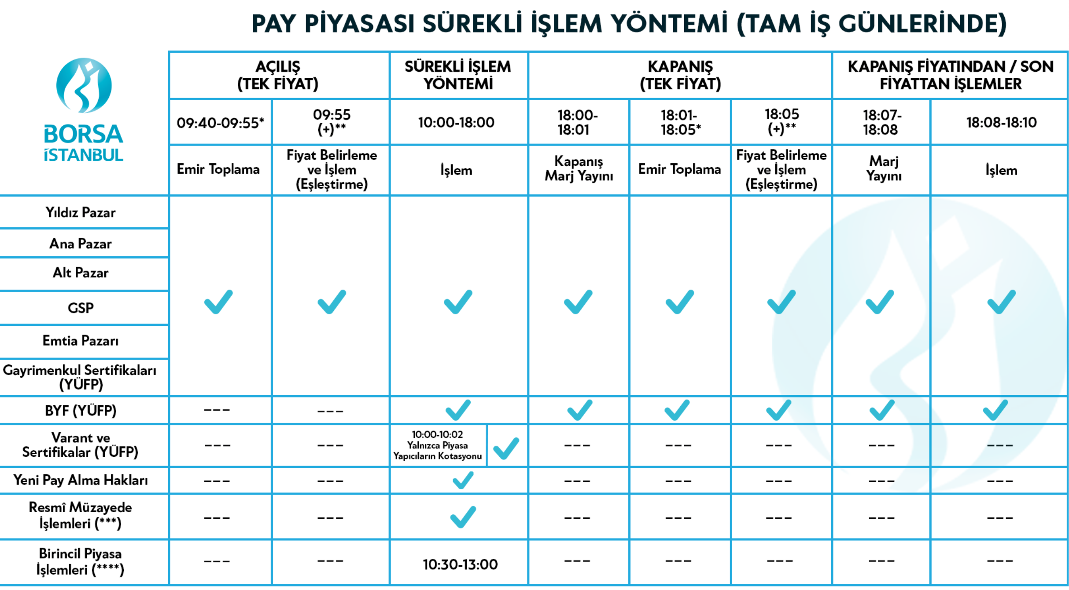
Borsa İstanbul Pay Piyasası’nda Uygulanan İşlem Yöntemleri

Slide 18
Borsa İstanbul Pay Piyasasının İşleyişi
Borsa İstanbul pay piyasası pazarlarında alım-satım işlemleri, yalnızca faaliyet konusunda Sermaye Piyasası Kurulu’ndan yetki belgesi almış ve Borsa Üyesi olan aracı kuruluşlar tarafından yapılabilmektedir. Yatırımcıların Borsa’da şahsen alım-satım yapması mümkün değildir. Yetkili aracı kuruluş vasıtasıyla alım-satım yapılabilmesi için öncelikle bu kuruluş nezdinde yatırım hesabı açtırılması gerekmektedir. Pay yatırımcılarının Borsa İstanbul pay piyasasında alım-satım yapılabilmesi için bir aracı kurumda hesap açtırması gerekmektedir.
Aracı kuruluşlar müşterileriyle alım satıma aracılık, portföy yöneticiliği, yatırım danışmanlığı, repo-ters repo, kredili menkul kıymet, açığa satış ve menkul kıymetlerin ödünç işlemi yapmaya başlamadan önce, yazılı bir sözleşme yapmak zorundadır. Bu sözleşme, aracı kuruluşla müşteri arasındaki ilişkiyi genel olarak düzenleyen, başlangıçta bir kez yapılan ve münferit işlemlerin esasını oluşturan bir çerçeve anlaşmasıdır. Hesap açılıp, sözleşme yapıldıktan sonra, yatırımcı aracı kurum temsilcisine alım satım emrini verir. Bu emre müşteri emri adı verilir.
Müşteri emri, Borsa İstanbul bilgisayar sistemine aktarıldığında borsa emrine dönüşmüş olur. Bu durumda, müşteri emrin gerçekleşmesini bekler.

Slide 19
Borsa İstanbul Pay Piyasası Emir Türleri
Sermaye piyasasının gelişmiş olduğu ülkelerde çeşitli emir türleri vardır. Bunlardan bazıları şunlardır:
Serbest Fiyatlı Emir: Serbest fiyatlı emir ya da pazar emri, yatırımcının satın almak veya satmak istediği menkul kıymetin türünü, işletmenin unvanını, kaç adet menkul kıymet alacağını veya satacağını aracı kuruma bildirmesi ile gerçekleşir. Yatırımcı verdiği emirde yalnız fiyatı belirtmez. Çünkü pazar emri aracı kuruma ulaşır ulaşmaz, aracı kurum menkul kıymetleri o anda pazarda bulabileceği en iyi fiyatla alır veya satar. Bu emir türü, dolaşımı kolay olan menkul kıymetler ve nakit gereksinimi acil olan yatırımcılar için çok sık kullanılır.
Limit Fiyatlı Emir: Sınırlı ya da limit fiyatlı emir, bir menkul kıymeti, belirlenmiş bir fiyattan satma veya satın alma emridir. Emri veren yatırımcı, aracı kuruma satmak veya satın almak istediği menkul kıymetlerin fiyatını bildirir. Aracı kurum, belirlenmiş fiyatı bulduğunda, işlemi sonuçlandırır.

Slide 20
Borsa İstanbul Pay Piyasası Emir Türleri
Zararı Durdurma Emri: Zararı durdurma emrini veren yatırımcının amacı, zararı azaltma veya kârını korumaktır. Emir, satılacak menkul kıymetin belirtilmiş fiyatın altına düşmesi durumunda, en iyi fiyatla satılmasını içerir. Aynı şekilde, satın alınacak menkul kıymetlerin fiyatının belirtilmiş fiyatın üstüne çıkması durumunda, en uygun fiyatla alınmasını içermektedir. Örneğin Bay A, portföyünde 12 TL’ye satın aldığı X A.Ş.’nin 1000 adet paya sahiptir. Payların pazar fiyatı 15 TL’dir. Böylece Bay A, her pay için 3 TL kârlı durumdadır. Yatırımcı, paylar fiyatlarının düşme olasılığına karşı, aracı kuruma payların pazar fiyatının 14 TL’ye düşmesi durumunda satma emri vermektedir. Böylece, fiyatın düşmesi durumunda Bay A, kârını koruma olanağı bulmaktadır.
Zamanla Sınırlı Emir: Emir, belirtilmiş süre içerisinde geçerlidir. Örneğin; günlük emir verilmişse emrin bir gün içerisinde yerine getirilmesi gerekir. Emir o gün uygulanmamışsa ertesi gün geçerliliğini yitirir.

Slide 21
Borsa İstanbul Pay Piyasası Emir Türleri
Açığa Satış: Açığa satış, bir yatırımcının sahip olmadığı payı daha sonra ucuza satın almayı ümit ederek bugünden satması işlemidir. Bu işlem, satıcıya pahalı satıp, daha sonra ucuza satın almak suretiyle kâr sağlama olanağı vermektedir. Örneğin, X A.Ş.’nin payları bugün piyasada 18 TL’den işlem görmektedir. Bay A, X A.Ş.’nin paylarının bugün için aşırı değerlendiğini ve gelecekte payların 13 TL’ye kadar düşeceğini tahmin etmektedir. Bu durumda, yatırımcı, çalıştığı aracı kurumundan 1.000 adet payı ödünç alarak, bunları 18 TL’ye satmaktadır. Eğer, yatırımcının tahmini doğru çıkarsa, bir ay sonra paylarını 13 TL’ye satın alacak ve borcunu ödeyecektir. Ayrıca, pay başına 5 TL de kâr elde edecektir. Öte yandan, tahminin yanlış çıkması durumunda zarara katlanmak zorunda kalacaktır. Ödünç alınan paya, ödünç süresi içerisinde kâr payı ödemesi yapılırsa, bu kâr payı ödünç verene ait olur. SPK’nın 1994 yılında yaptığı düzenlemelerle, aracılara açığa satış olanağı sağlanmıştır.

Slide 22
Borsa İstanbul Pay Piyasasında Hesaplanan Endeksler
BIST 100 Endeksi
BIST 30 Endeksi
BIST Kurumsal Yönetim Endeksi
BIST Tüm Endeksi
Sektör Endeksleri ve Alt Sektör Endeksleri
BIST Yıldız Endeksi
BIST Ana Endeksi
Sürdürülebilirlik Endeksi
BIST Temettü Endeksi
BIST Halka Arz Endeksi
BIST KOBİ Sanayi Endeksi

